Slide 2
Ciência de Dados e Inteligência Artificial
Pós-graduação em

Slide 3
Integração e processamento de Dados
Tópico 01 - API e Integrações

Slide 4
Tópico 1: API e Integrações
API, JSON e Webscrapping

Slide 5
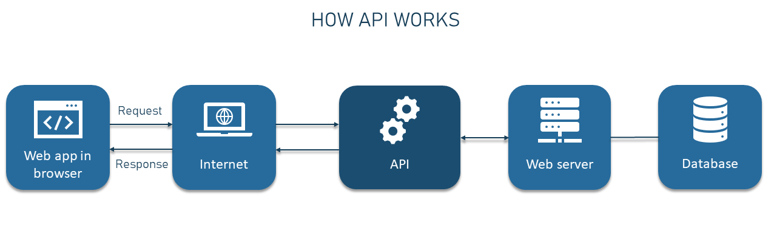
API

Slide 6
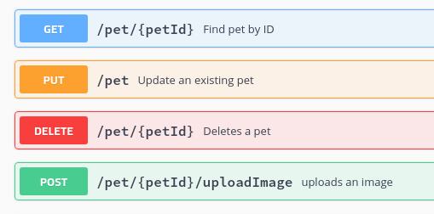
Operações CRUD
READ
UPDATE
DELETE
CREATE

Slide 7
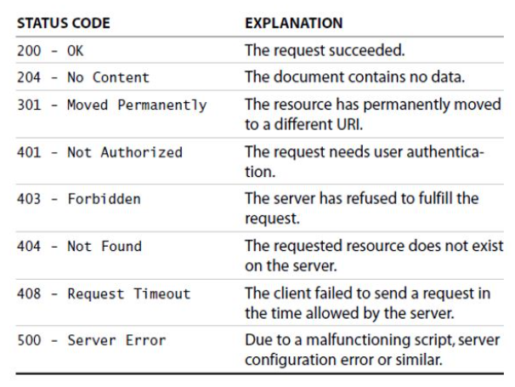
Operações HTTP

Slide 8
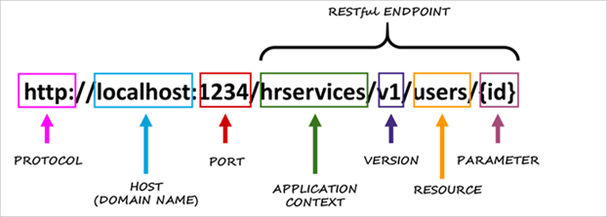
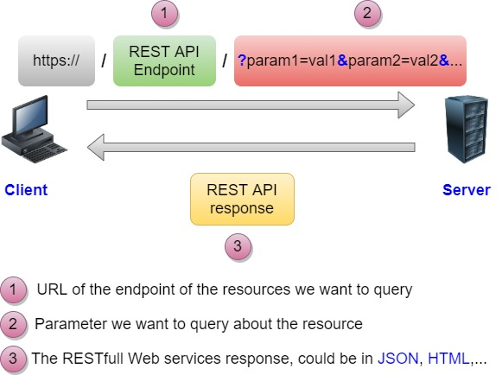
API:Endpoint

Slide 9
Vantagens do arquivo JSON
Simplicidade: o formato JSON é relativamente simples e fácil de entender. Ele usa uma sintaxe leve e minimalista, tornando-o rápido de ser processado;
Legibilidade: o JSON é projetado para ser legível tanto por humanos quanto por máquinas. Sua estrutura é organizada e fácil de analisar, facilitando a depuração de erros e o trabalho das pessoas desenvolvedoras;
Portabilidade: ele é independente de plataforma e pode ser utilizado em diferentes linguagens de programação. Isso facilita o compartilhamento de dados entre sistemas heterogêneos, tornando o processo mais eficiente;
Suporte amplo: a maior parte das linguagens de programação possui suporte nativo ou bibliotecas que facilitam a manipulação de dados em formato JSON. Isso torna mais simples o processo de codificação e decodificação de JSON em objetos ou estruturas de dados;
Integração com a web: o JSON é muito utilizado na comunicação entre servidores e clientes em aplicações web, inclusive em APIs (Interface de Programação de Aplicativos), para transferir dados entre servidor e clientes de forma mais eficiente.

Slide 10
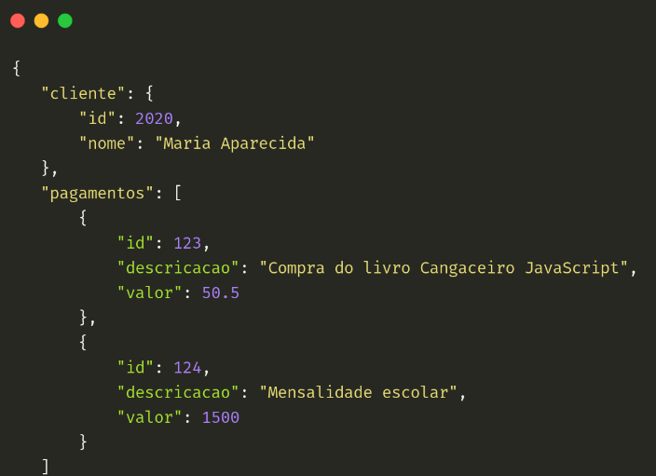
Estrutura do JSON

Slide 11
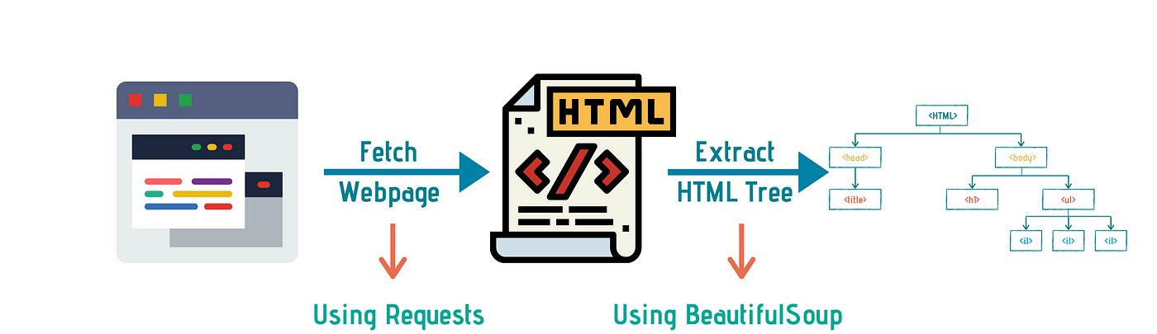
Webscrapping (raspagem de dados)

Slide 12
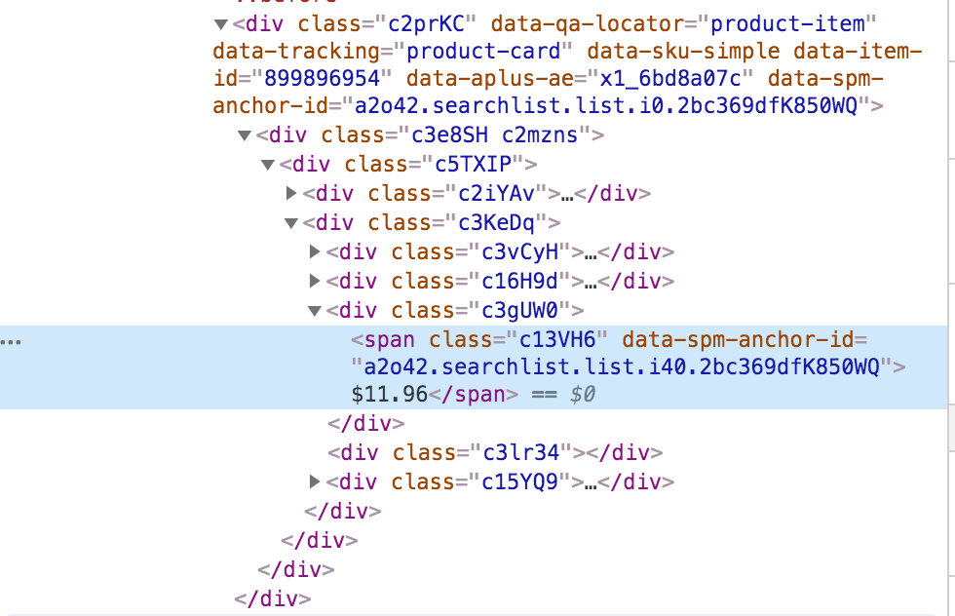
Estrutura do HTML
<h1>, <h2>,…,<h6>: Maior cabeçalho, segundo maior cabeçalho, etc.
<p>: Elementos de parágrafo
<ul>: Lista de marcadores não ordenada
<ol>: lista ordenada
<li>: Item de lista individual
<div>: Divisão ou seção
<tabela>: Tabela
<p>
Este parágrafo representa
um parágrafo de texto típico
em formato HTML
</p>

Slide 13
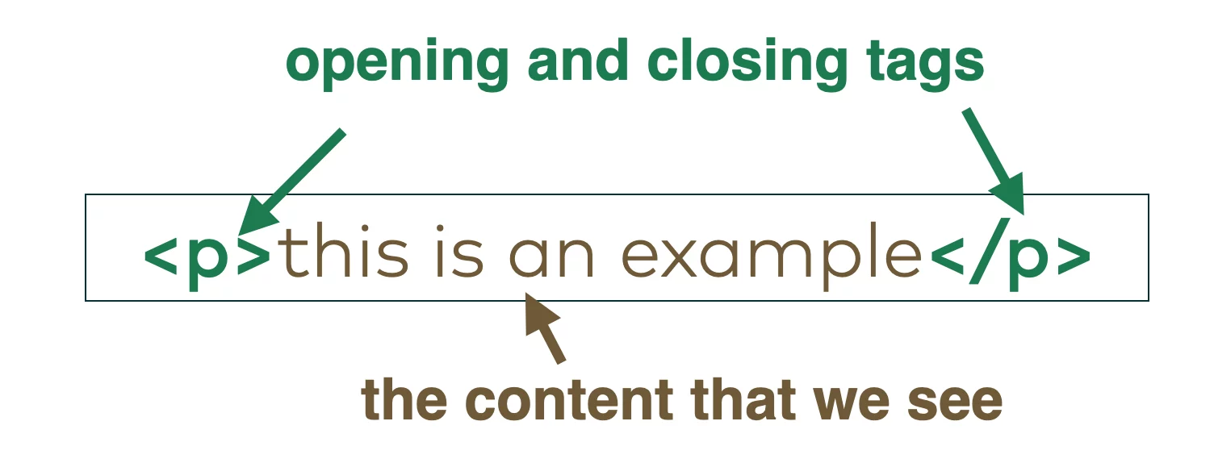
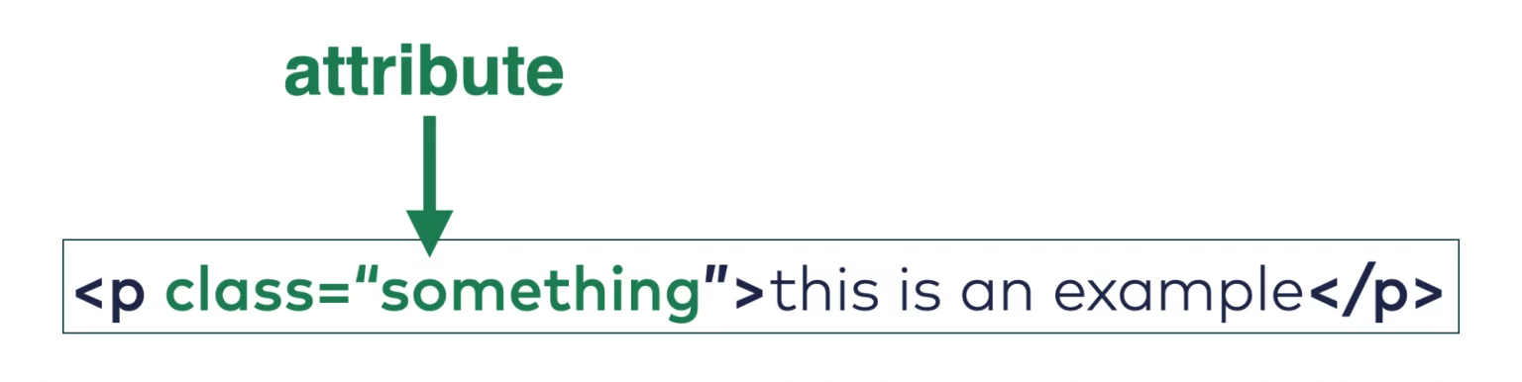
Beautiful Soap

Slide 14
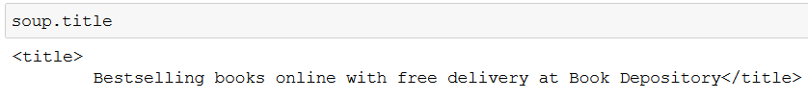
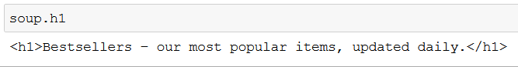
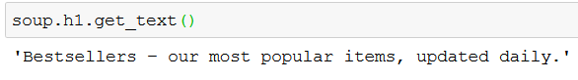
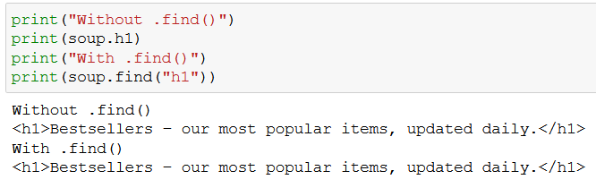
Exemplos

Slide 15
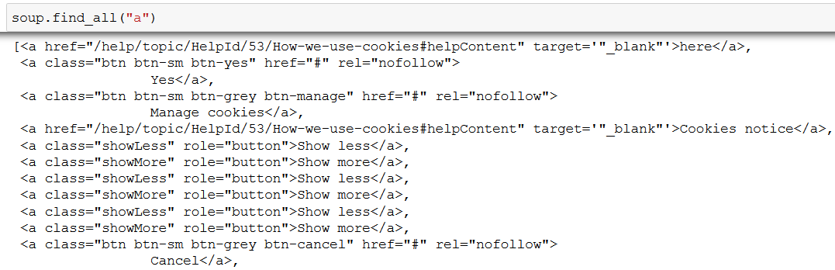
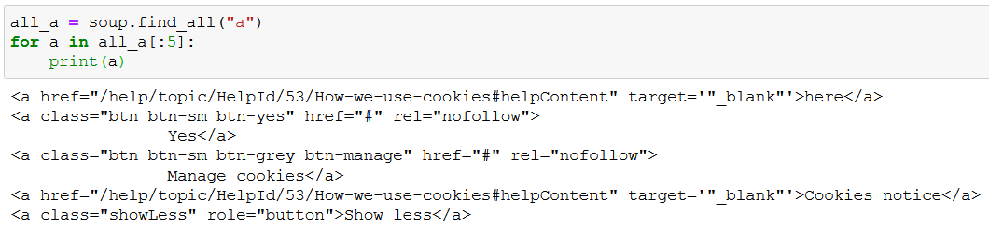
O ‘find_all()’

Slide 16
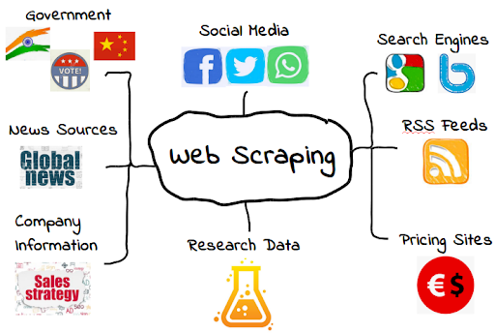
Aplicações de Webscrapping

Slide 17


Rodovia SC-401, 3730, Bairro Saco Grande, Florianópolis/SC
3239 5745

